Slide 1
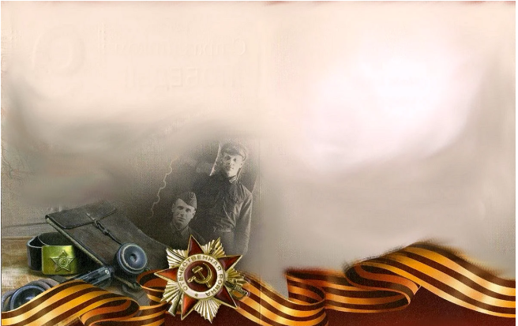
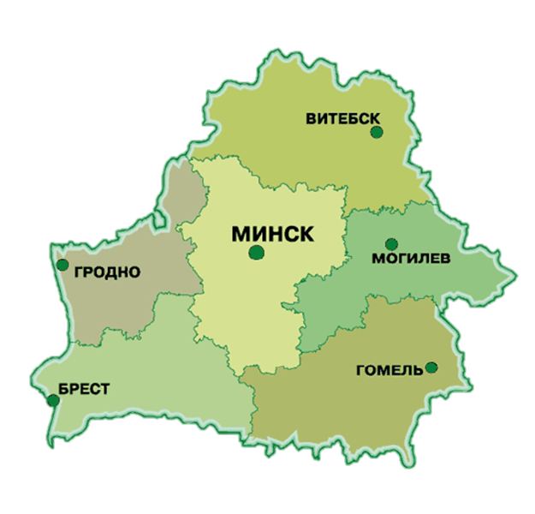
Беларусь у гады
Вялікай Айчыннай вайны
Интэрактыўная прэзентацыя
для вывучэння тэмы
Вялікай Айчыннай вайны
ў пачатковых классах

Slide 2
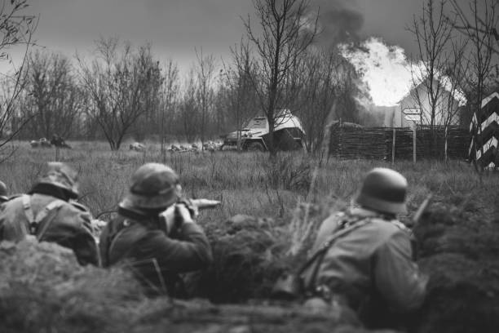


Інтэрактыўныя кнопкі:
— пераход да патрэбнай старонкі
Сіні колер тэксту
(напрыклад, Брэсцкая крэпасць)
— звесткі пра аб’ект
— назад
— на галоўную старонку

Slide 3


Пачатак вайны
Абаронцы Радзімы
Вызваленне
Беларусь у гады
Вялікай Айчыннай вайны
Фільмы
Генацыд беларускага народа
Трывожныя званы

Slide 4
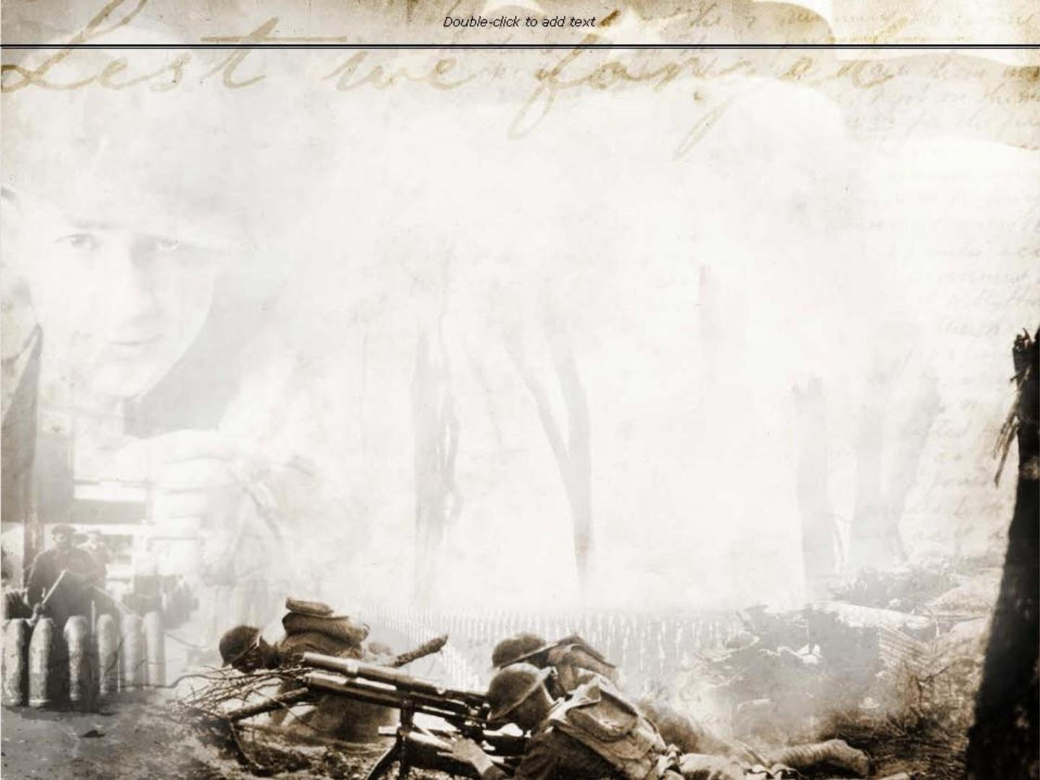
Пачатак вайны
Патрэбна ведаць!
Паглядзі
Паслухай
Выканай

Slide 5
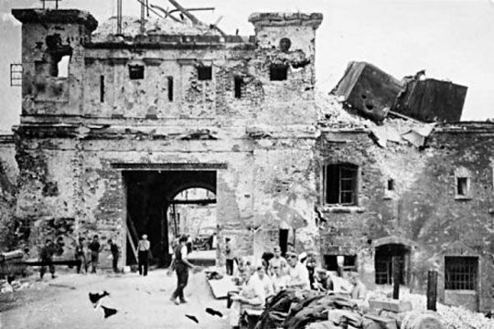
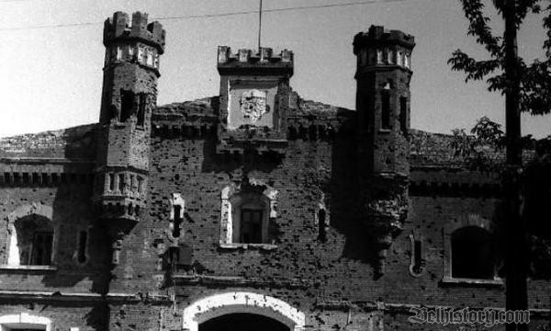
Патрэбна ведаць!
Вайна з нямецка-фашысцкімі захопнікамі доўжылася амаль 4 гады — з 1941 па 1945 год. Яна пачалася 22 чэрвеня 1941 года раніцай, калі людзі яшчэ спалі. На мірных жыхароў Беларусі раптоўна абрынуліся тысячы снарадаў і бомбаў.
Першы ўдар ворага прынялі пагранічнікі і воіны Брэсцкай крэпасці. 28 дзён гераічна трымаліся яе абаронцы. Ужо быў захоплены Мінск, варожыя танкі дасягнулі Смаленска. А ў глыбокім тыле ворага працягвалі змагацца пагранічнікі.

Slide 6
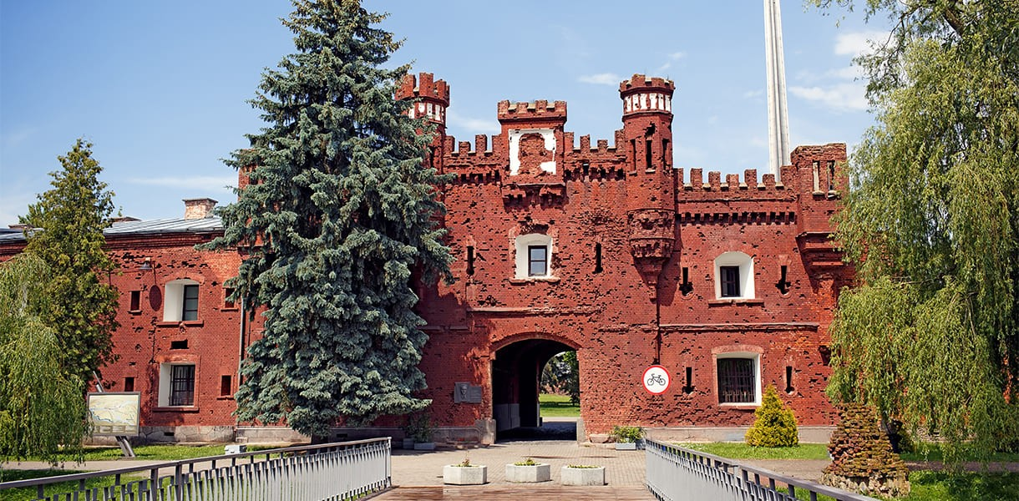
Брэсцкая крэпасць была пабудаваная ў 30-я — пачатку 40-х гадоў XIX стагоддзя каля перакрыжавання рэк Заходні Буг і Мухавец на месцы старога Брэста. Кампазіцыйны цэнтр ансамбля — манумент «Мужнасць», пагрудная скульптура воіна вышынёй 33,5 м, на адваротным баку якой размешчаныя рэльефныя кампазіцыі, якія расказваюць пра асобныя эпізоды гераічнай абароны крэпасці. Гэта адна з тых мясцін, якую варта наведаць у Беларусі, і самае славутае турыстычнае месца ў горадзе Брэсце.
Пасля вайны крэпасць не была поўнасцю адноўленая. На яе тэрыторыі для ўвекавечання подзвігу абаронцаў у 1969–1971 гг. створаны мемарыяльны комплекс. Архітэктурна-скульптурны ансамбль мемарыяла ўключае ў сябе галоўны манумент «Мужнасць», штык-абеліск, скульптурную кампазіцыю «Смага», плошчу Цырыманіялаў, тры рады надмагільных пліт, руіны і ўцалелыя збудаванні крэпасці, музей.
Мемарыял пачынаецца з манументальнага галоўнага ўваходу ў выглядзе вялізнай зоркі, прарэзанай у бетонным блоку. Тут гучыць песня А. Аляксандрава «Священная война» і ўрадавае паведамленне пра напад на Савецкі Саюз войскаў нямецка-фашысцкай
Германіі.

Slide 7


Паглядзі
«Как Беларусь хранит память о подвигах
Великой Отечественной войны?»
https://www.youtube.com/watch?v=nfrUq8JvQSo

Slide 8

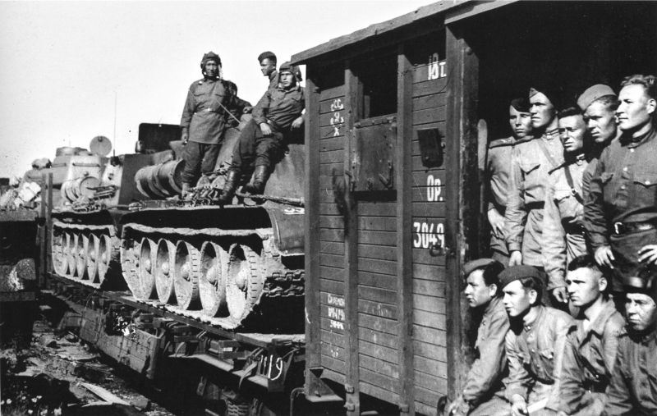
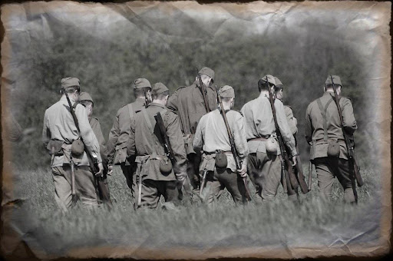
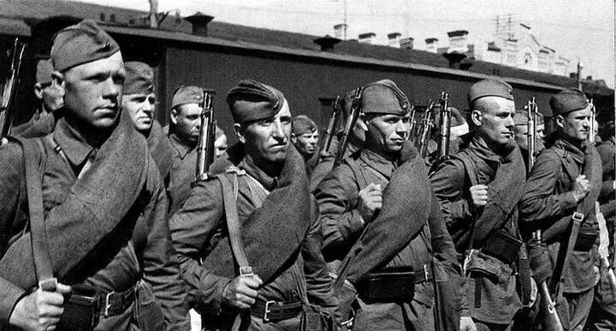
Паслухай

Slide 9

Выканай
Пачатак Вялікай Айчыннай вайны
https://learningapps.org/view40448933

Slide 10
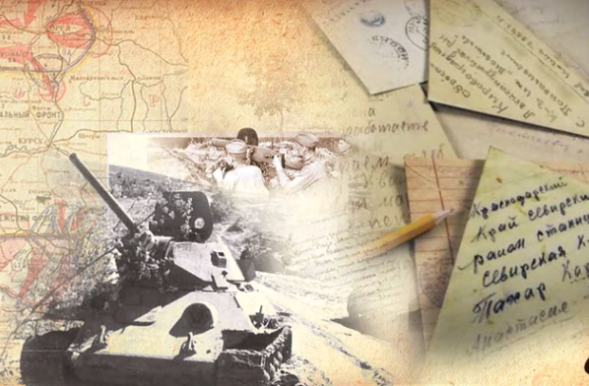
Абаронцы Радзімы
Гісторыя вайны ў імёнах
Юныя абаронцы
Радзімы

Slide 11
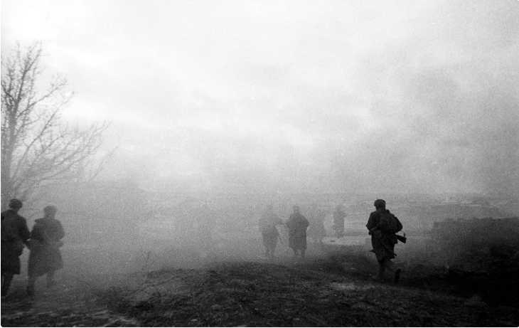
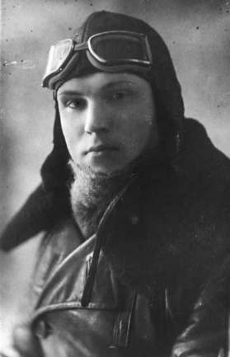
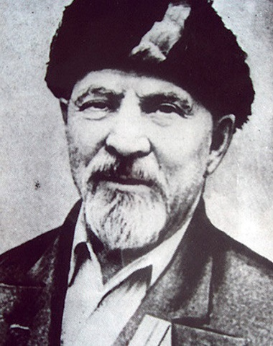
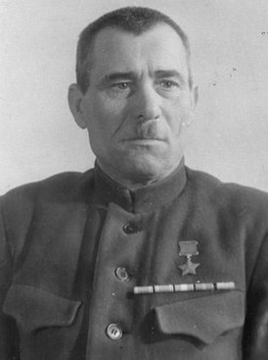
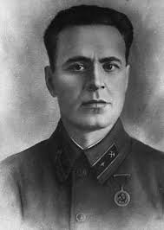
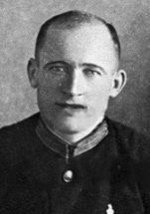
Гісторыя вайны ў імёнах
Аляксандр Гаравец
Дзед Талаш
Мінай Шмыроў
Канстанцін Заслонаў
Аляксандр Мамкін

Slide 12

Аляксандр Гаравец
Зрабіў 74 баявыя вылеты, удзельнічаў у 11 паветраных баях, знішчыў 11 самалётаў ворага, 40 аўтамашын, 24 павозкі з боепрыпасамі.
Намеснік камандзіра эскадрыллі знішчальнага авіяпалка старшы лейтэнант Гаравец 6 ліпеня 1943 года ў час Курскай бітвы ўступіў у бой з 20 варожымі бамбардзіроўшчыкамі, збіў 9 самалётаў. Гаравец — адзіны ў свеце лётчык, які ў адным паветраным баі збіў столькі самалётаў. Загінуў у гэтым жа баі.
Пахаваны ў в. Зорынскія Двары Іўнянскага раёна Белгарадскай вобласці.
Званне Героя Савецкага Саюза прысвоена 28 верасня 1943 года пасмяротна.
Узнагароджаны ордэнамі Леніна, Чырвонага Сцяга, медалямі.
Перад апошнім вылетам у полк прыйшлі дакументы аб прысваенні Аляксандру Канстанцінавічу звання «старшы лейтэнант». Лётчык аб гэтым так і не даведаўся.
На 597 км аўтамагістралі Масква — Сімферопаль, у Полацку, у вёсках Ског і Машканы Сенненскага раёна яму пастаўленыя помнікі. Яго імем названыя вуліцы ў Мінску, Віцебску, Полацку, Сянно, Багушэўску, саўгас у Сенненскім раёне, сярэдняя школа ў Машканах, Віцебскі аэраклуб. На будынку школы ў Машканах мемарыяльная дошка.

Slide 13
Дзед Талаш
У студзені 1943 года ва ўзросце 99 гадоў Васіль Талаш з партызанскага аэрадрома, які знаходзіўся сярод лясоў і балот, быў адпраўлены ў Маскву. Выступаў перад рабочымі, салдатамі, якія адпраўляліся на фронт. Лістоўкі Васіля Талаша з заклікамі да барацьбы з немцамі распаўсюджваліся на акупіраванай тэрыторыі.

Slide 14
Мінай Шмыроў
У Вялікую Айчынную вайну ў ліпені 1941 года ён арганізаваў і ўзначаліў партызанскі атрад у Суражскім раёне, які потым увайшоў у склад 1-й Беларускай партызанскай брыгады. Гэтая брыгада ўдзельнічала ў абароне «Віцебскіх варот». Партызаны «Бацькі Міная» наносілі ўдары па чыгунках, шашы, водных камунікацыях, узрывалі масты і склады, пускалі пад адхон эшалоны гітлераўцаў. Спрабуючы захапіць партызанскага кіраўніка, нацысты ў кастрычніку 1941 года ўзялі заложнікамі чатырох яго дзяцей, сястру і маці жонкі. Спробы партызан вызваліць сям’ю партызанскага камандзіра не ўдаліся. 14 лютага 1942 года, пасля чатырох месяцаў катаванняў, дзеці і сваякі Шмырова былі расстраляныя.
15 жніўня 1944 года за мужнасць і гераізм, праяўленыя ў барацьбе супраць гітлераўскіх захопнікаў, М. П. Шмырову прысвоена званне Героя Савецкага Саюза.

Slide 15
Канстанцін Заслонаў
К. С. Заслонаў уладкаваўся на працу ў Аршанскае дэпо начальнікам рускіх паравозных брыгад. На чыгуначным вузле стварыў і ўзначаліў некалькі падпольных дыверсійных груп, якія разам з іншымі падпольнымі групамі паралізавалі работу Аршанскага чыгуначнага вузла. Заслонаўцы здабывалі ўзрыўчатку, рабілі міны, у тым ліку «вугальныя міны» (міны, замаскіраваныя пад каменны вугаль), знішчалі варожыя эшалоны, узрывалі склады з боепрыпасамі, гаручым, пашкоджвалі тэлефонную сувязь. З снежня 1941 г. да лютага 1942 г. падпольшчыкі пусцілі пад адхон 6 варожых эшалонаў, вывелі са строю больш як 200 паравозаў, больш за 170 аўтамашын.
Нацыстам стала вядома аб дыверсійнай арганізацыі. Каб пазбегнуць разгрому, К. С. Заслонаў з групай падпольшчыкаў пайшоў у партызаны. 3 лютага 1942 г. — камандзір партызанскага атрада, з ліпеня 1942 г. — камандзір партызанскай брыгады «Дзядзькі Косці».

Slide 16
Аляксандр Мамкін
Вясной 1944 года беларускія партызаны правялі ваенную аперацыю пад назвай «Зорачка». Яшчэ восенню 1943 года разведвальная група партызанскага атрада імя Шчорса Полацка-Лепельскай партызанскай зоны, дзе стаяў буйны нямецкі гарнізон, нечакана знайшла вялікую колькасць дзяцей. Дзеці былі выхаванцамі Полацкага дзіцячага дома № 1, які ў 1941 годзе не паспелі эвакуіраваць. У выніку дзясяткі дзяцей, а таксама выхавацелі засталіся ў акупаваным Полацку.
І ў гэты ж дзень апошні раз узняўся ў неба пілот Аляксандр Мамкін. Невядома, адкуль браў сілы 27-гадовы лётчык, калі, ахоплены агнём, пасадзіў палаючы самалёт і выратаваў жыцці ўсіх пасажыраў — выхаванцаў Полацкага дзіцячага дома.

Slide 17
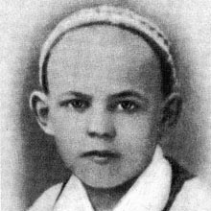
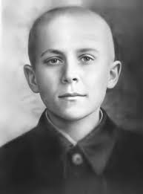
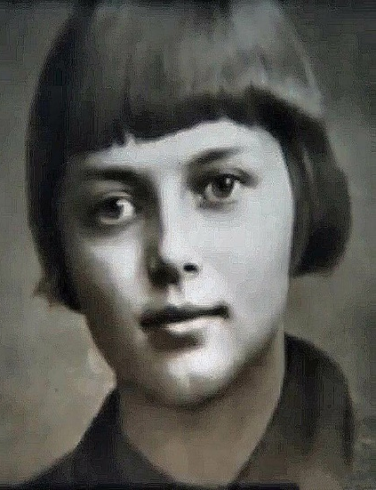
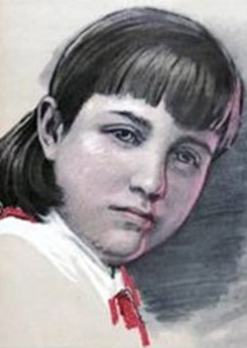
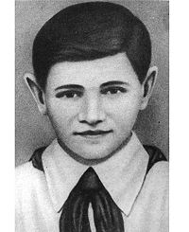
Юныя абаронцы Радзімы
Пеця Кацельнікаў
Марат Казей
Зіна Партнова
Валя Зенкіна
Валя Коцік

Slide 18
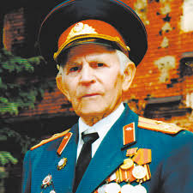
Пеця Кацельнікаў
Нарадзіўся ў 1929 годзе ў вёсцы Даўгова Пензенскай вобласці. У раннім дзяцінстве застаўся сіратой, вучыўся і гадаваўся ў дзіцячым доме. У 1940 годзе яго разам з чатырма таварышамі забралі выхаванцам у музычны ўзвод 44-га стралковага палка з месцам дыслакацыі ў Брэсцкай крэпасці. Там дванаццацігадовы Пеця і сустрэў вайну.
З першых хвілін бою ён дапамагаў параненым, падносіў боепрыпасы, ежу, ваду. 29 чэрвеня група байцоў пайшла на прарыў, дзяцей узялі з сабой.
Ветэран Вялікай Айчыннай вайны, апошні абаронца Брэсцкай крэпасці палкоўнік у адстаўцы Пётр Кацельнікаў памёр у Маскве, яму быў 91 год.

Slide 19
Марат Казей
Піянер-герой, сябар партызанскага атраду, які дзейнічаў на тэрыторыі Беларусі падчас вайны. Быў узнагароджаны медалямі «За адвагу», «За баявыя заслугі», ордэнам Айчыннай вайны I ступені. Пасмяротна, у 1965 годзе, атрымаў званне Героя Савецкага Саюза.
Ажыццяўляючы аперацыю ў варожым тылу, Марат Казей апынуўся ў коле фашысцкіх салдат і падарваў сябе іх гранатай.
У 1959 годзе ў Мінску ў Піянерскім парку, што на скрыжаванні вуліц Янкі Купалы і Куйбышава, устаноўлены помнік — Марат Казей за некалькі імгненняў да гібелі. Скульптар — С. І. Селіханаў, архітэктар — В. Волчак.
Мемарыял у гонар Казея створаны ў яго роднай вёсцы Станькава Койданаўскага раёна. Яго імем названая мясцовая сярэдняя школа, дзе размешчаны музей піянера.

Slide 20

Зіна Партнова
Перад вайной прыехала да бабулі з Ленінграда і трапіла ў акупацыю. Як тады патрабавалася, уладкавалася на працу да немцаў. Зрабіла шэраг дыверсій на шкоду акупантам. У тым ліку атруціла 100 немцаў у сталовай, дзе працавала разам з сяброўкай Нінай Давыдавай. За што ледзь не загінула, калі яе прымусілі пакаштаваць атручаны суп. Пасля гэтага вымушаная была сысці да партызанаў.
Калі яе паплечнікаў арыштавалі ў Обалі 26 жніўня 1943 года, у снежні на разведцы была апазнаная сельскай жыхаркай як партызанка («Глядзіце, унь партызанка ідзе!»). Тады яе схапілі. На допыце здолела застрэліць двух афіцэраў, калі тыя паблажліва пакінулі пісталет. Але ўцячы адтуль ёй не ўдалося. Яе перавезлі ў Полацк і 10 студзеня 1944 года пасля катаванняў расстралялі.
1 ліпеня 1958 года Партновай З. М. (пасмяротна) было прысвоена званне Героя Савецкага Саюза.

Slide 21
Валя Зенкіна
Валю фашысты прымусілі пад агнём прабірацца ў Брэсцкую крэпасць, каб перадаць яе абаронцам патрабаванне здацца ў палон. Валя ў крэпасць прабралася, расказала пра зверствы фашыстаў, патлумачыла, якія ў іх прылады, паказала месца іх размяшчэння і засталася дапамагаць нашым байцам. Яна перавязвала параненых, збірала патроны і падносіла іх байцам.
У крэпасці не хапала вады, яе дзялілі па глытку. Піць хацелася пакутліва, але Валя зноў і зноў адмаўлялася ад свайго глытка: вада патрэбная параненым. Калі камандаванне Брэсцкай крэпасці прыняло рашэнне вывесці дзяцей і жанчын з-пад агню, пераправіць на іншы бераг ракі Мухавец — іншай магчымасці выратаваць іх жыццё не было, маленькая санітарка Валя Зенкіна прасіла пакінуць яе з байцамі. Але загад ёсць загад, і тады яна паклялася працягнуць барацьбу з ворагам да поўнай перамогі.

Slide 22
Валя Коцік
Калі ў Шэпетоўку ўварваліся фашысты, Валя Коцік разам з сябрамі вырашыў змагацца з ворагам. Хлопцы сабралі на месцы баёў зброю, якою потым партызаны на возе з сенам пераправілі ў атрад. Прыгледзеўшыся да хлопчыка, камуністы даручылі Валю быць сувязным і разведчыкам у сваёй падпольнай арганізацыі. Фашысты вырашылі правесці карную аперацыю супраць партызан, а Валя, прасачыўшы за гітлераўскім афіцэрам, які ўзначальваў карнікаў, забіў яго...
Калі ў горадзе пачаліся арышты, Валя разам з мамай і братам Віктарам сышоў да партызанаў. Піянер, якому толькі-толькі споўнілася чатырнаццаць гадоў, змагаўся плячом да пляча з дарослымі, вызваляючы родную зямлю. На яго рахунку шэсць узарваных варожых эшалонаў. Валя Коцік быў узнагароджаны ордэнам Айчыннай вайны І ступені, медалём «Партызану Айчыннай вайны» ІІ ступені. Валя Коцік загінуў як герой, і Радзіма пасмяротна ўганаравала яго званнем Героя Савецкага Саюза.

Slide 23
Вызваленне
Патрэбна ведаць!
Паглядзі
Паслухай
Выканай

Slide 24
Патрэбна ведаць!
Летам 1944 года войскі Чырвонай Арміі пачалі канчатковае выгнанне ворага з Беларусі. Імкліва рушылі савецкія войскі да Мінска. Тут знаходзіліся вялікія сілы ворага. Яны былі акружаныя і знішчаныя або ўзятыя ў палон. 3 ліпеня 1944 года савецкія войскі вызвалілі беларускую сталіцу ад ворага. Пасля вайны пад Мінскам быў пабудаваны Курган Славы. Ён сімвалізуе подзвіг і мужнасць савецкіх воінаў. Мы святкуем 3 ліпеня як дзяржаўнае свята — Дзень Незалежнасці Рэспублікі Беларусь.
Пасля заканчэння той страшэннай вайны Беларусь яшчэ доўгія гады аднаўлялася ад разбурэнняў і страт. І да нашых дзён краіна свята шануе памяць пра ахвяр фашызму, подзвіг герояў і мужнасць людзей, якія жылі ў цяжкі час і аддавалі ўсё, каб наблізіць доўгачаканы Дзень Перамогі 9 мая 1945 года.
Галоўным сховішчам рарытэтаў з’яўляецца заснаваны ў Мінску першы ў свеце музей гісторыі Вялікай Айчыннай вайны.

Slide 25

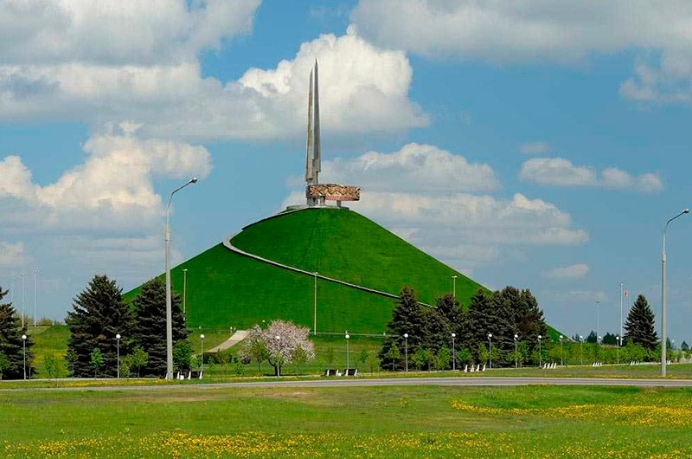
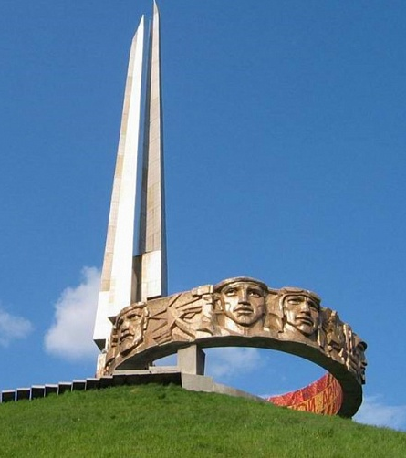
Курган Славы
У памяць аб гераізме савецкіх салдат і афіцэраў, а таксама ў гонар перамогі ў нямецка-савецкай вайне кіраўніцтва БССР 18 жніўня 1966 году прыняло пастанову аб будаванні манументальна-скульптурнай кампазіцыі «Курган Славы». 30 верасня таго ж году на месцы, дзе цяпер узвышаецца мемарыял, была закладзеная памятная пліта і праведзены мітынг, у якім прынялі ўдзел не толькі мінчане, але і прадстаўнікі гарадоў-герояў. Удзельнікі мітынгу далі наказ наступным пакаленням шанаваць памяць мінулай вайны і быць патрыётамі сваёй Айчыны. Тэкст наказу быў замураваны ў спецыяльнай капсуле ў падмурку кургана.
Будаванне Кургана Славы пачалося ў лістападзе 1967 году. Тысячы людзей зрабілі ў яго свой уклад і прынеслі сюды жмені зямлі. Адкрыццё Кургана Славы адбылося 5 ліпеня 1969 году.

Slide 26
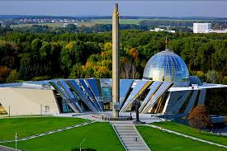
Беларускі дзяржаўны музей
гісторыі Вялікай Айчыннай вайны
Найбуйнейшае нацыянальнае сховішча матэрыяльных і духоўных помнікаў ваеннай гісторыі.
Народжаны сярод руін і попелу ў толькі што вызваленым Мінску ў кастрычніку 1944 г., на працягу ўсёй сваёй гісторыі музей выконвае высокую місію па захаванні і ўвекавечанні памяці Вялікай Перамогі над фашызмам.
Велічны будынак узведзены ў знакавым месцы беларускай сталіцы — побач са стэлай «Мінск — горад-герой» і ўваходзіць у склад музейна-паркавага комплексу «Перамога».
Архітэктура будынка ўражвае маштабам і сімвалізмам, у ім гарманічна спалучыліся манументальнасць і сучасныя тэхналогіі. Нестандартныя прасторава-архітэктурныя прыёмы і мастацкія рашэнні выклікаюць у наведвальніка адчуванне найвялікшай трагедыі і адначасова —
мужнасці і подзвігу.
Плошча 10 экспазіцыйных залаў складае 4200 кв. м,
дзе прадстаўлена звыш 8 тыс. экспазіцыйных матэрыялаў.
Фонды музея складаюцца з 30 калекцый і налічваюць звыш
155 тыс. адзінак захоўвання: фатаграфіі, дакументы, лісты
і асабістыя рэчы ўдзельнікаў Вялікай Айчыннай вайны.
Музей быў і застаецца месцам жывой народнай памяці.

Slide 27

Паглядзі
«Первый День Мира: как Беларусь встречала 9 мая 1945 года»
https://www.youtube.com/watch?v=G7lcgROmrkY&list=PLuGCnujoOtreEn7oyfvJ0jkx1jO7Jw-XS&index=9

Slide 28
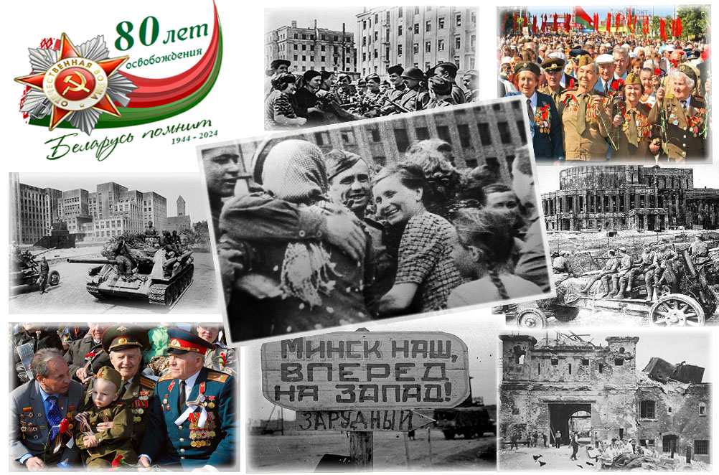
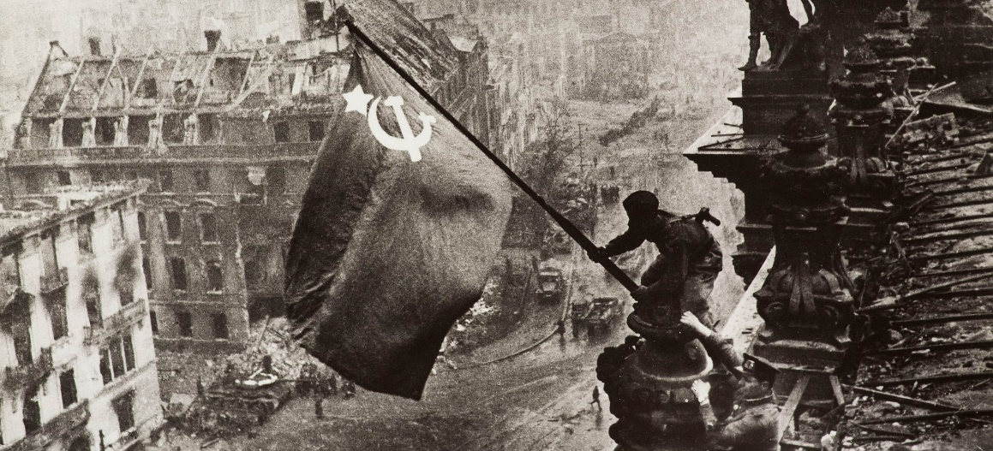

Паслухай

Slide 29


Выканай
1. «Знайдзі пару»
2. Помнікі Вялікай
Айчыннай вайны. Беларусь
https://learningapps.org/26364461
https://learningapps.org/view4886967

Slide 30

Вучэбны дапаможнік
«Геноцид белорусского народа
в годы Великой Отечественной
войны»
https://www.adu.by/images/2023/10/Genozid-bel-naroda-1-4-klass.pdf

Slide 31
Трывожныя званы
На карце Беларусі вы не знойдзеце сёння назваў многіх даваенных вёсак. У час вайны яны былі спаленыя захопнікамі. Так здарылася і з вёскай Хатынь у Лагойскім раёне.
Уражальны мемарыял Ала створаны на месцы аднайменнай вёскі, спаленай нацыстамі.
Ахвярамі вайны станавіліся і дзеці. Іх трагічнаму лёсу прысвечаны мемарыяльны комплекс у пасёлку Чырвоны Бераг, што на Гомельшчыне.
Страшнае злачынства адбылося ў лесе каля вёскі Дамачова. Расстрэл вучняў прытулку — адна з шматлікіх трагедый, якія адбыліся падчас Вялікай Айчыннай вайны.

Slide 32
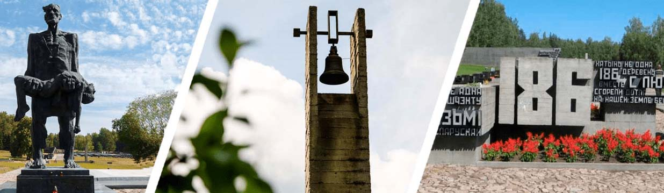
Хатынь
Да 1943 года Хатынь была звычайнай мірнай беларускай вёскай, якая налічвала 26 двароў. Раніцай 22 сакавіка 1943 за 6 кіламетраў ад яе партызаны абстралялі нямецкую аўтакалону.
У перастрэлцы загінуў нямецкі афіцэр. Хатынь акружылі карнікі. Яны сагналі ў свіран старых, жанчын, дзяцей, зачынілі і падпалілі. У агні загінулі 149 чалавек, у тым ліку 75 дзяцей.
З ахопленага полымем будынка жывым удалося вырвацца толькі аднаму даросламу — 56-гадоваму кавалю Іосіфу Камінскаму. Ён вынес і свайго параненага сына, але не змог яго выратаваць… Цудам у гэты страшны дзень змаглі ўцалець двое юных жыхароў Хатыні.
У 1969 годзе ў памяць аб усіх загінуўшых беларусах на месцы спаленай вёскі быў адкрыты мемарыяльны комплекс «Хатынь». Ён стаў сусветным сімвалам незлічоных ахвяр, пакут і мужнасці беларускага народа ў Вялікай Айчыннай вайне. Гэта адна з найбольш шануемых мясцін у Беларусі.

Slide 33
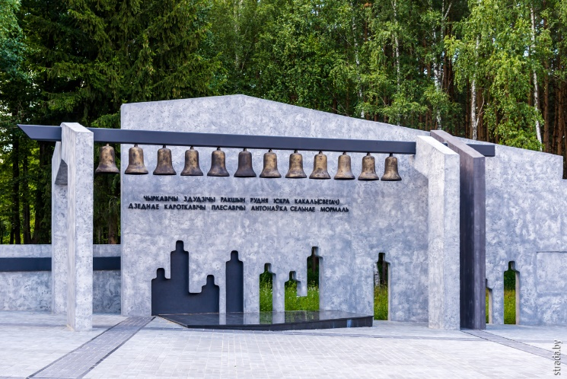
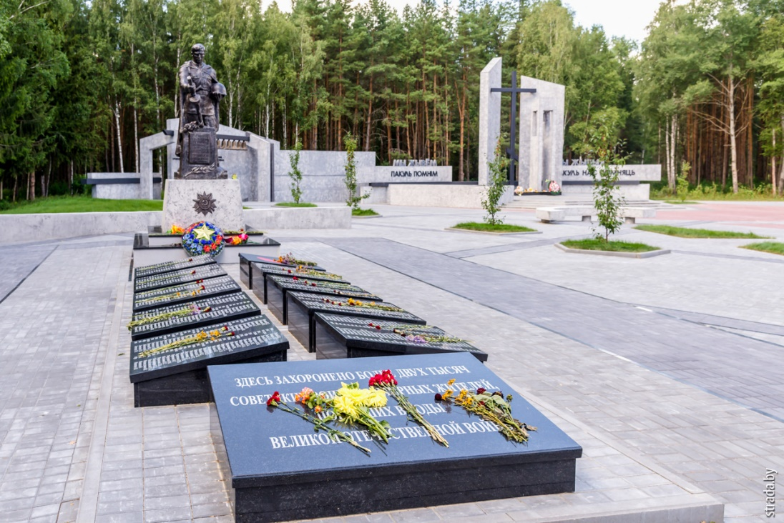
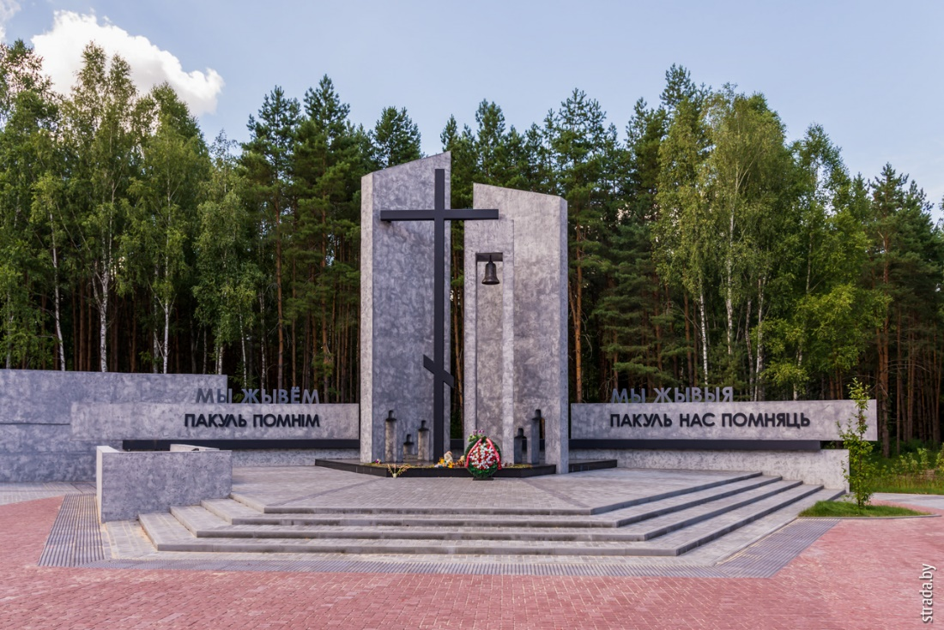
Ала
Вёска Ала была акупаваная ў канцы ліпеня 1941 года. Раніцай 14 студзеня 1944 года нямецкі карны атрад разам з вайсковай часткай, якая налічвала каля 1 тыс. салдат, акружылі вёску. Людзей заганялі ў дамы, якія затым падпальвалі. Тых, хто спрабаваў уцячы, расстрэльвалі з кулямётаў і аўтаматаў, кідалі ў агонь жывымі. Такім чынам былі расстраляныя і спаленыя 1758 мірных жыхароў, уключаючы 950 дзяцей.
Пасля вайны вёска Ала не адрадзілася.
У 1958 годзе на брацкай магіле, у якой пахаваныя мірныя жыхары і савецкія воіны (усяго 2253 чалавекі), быў устаноўлены помнік — скульптура салдата з вянком.
У маі 2020 года ўрачыста адкрыты мемарыяльны комплекс на месцы вёскі.

Slide 34
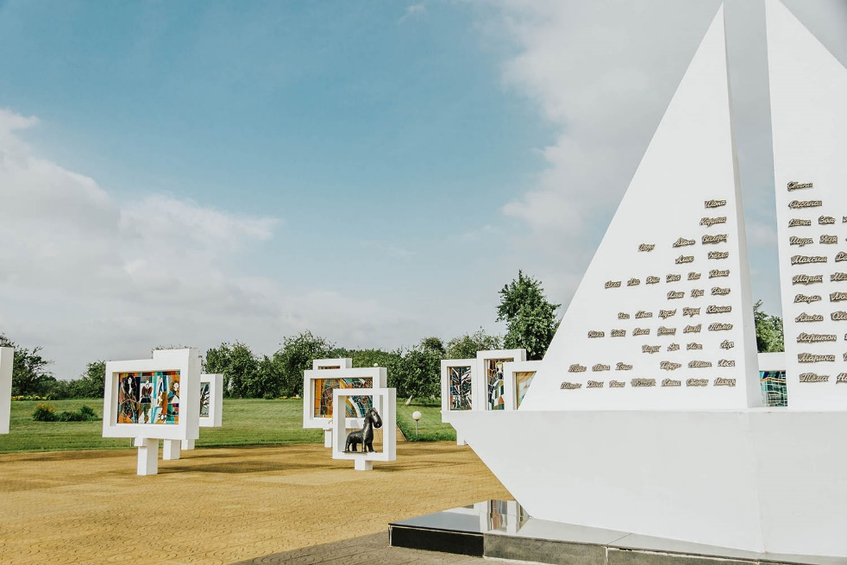
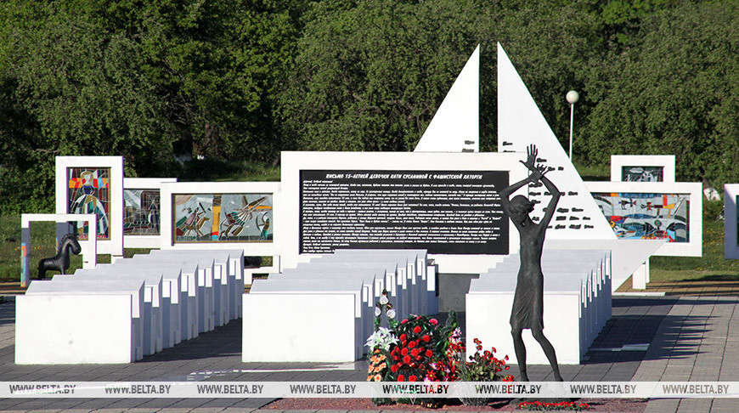
Чырвоны Бераг
Мемарыял прысвечаны дзецям, якія загінулі ў гады Вялікай Айчыннай вайны. На месцы мемарыяла ў час вайны знаходзіўся адзін з найбуйнейшых дзіцячых донарскіх канцлагераў, дзе фашысты адбіралі дзяцей ад мацярэй у Добрушскім, Жлобінскім, Рагачоўскім і іншых раёнах Гомельскай вобласці. Затым дзяцей адпраўлялі ў зборны пункт, праводзілі збор крыві для параненых нямецкіх афіцэраў, а пасля гэтага высылалі на цяжкiя работы ў правінцыі Германіі.

Slide 35
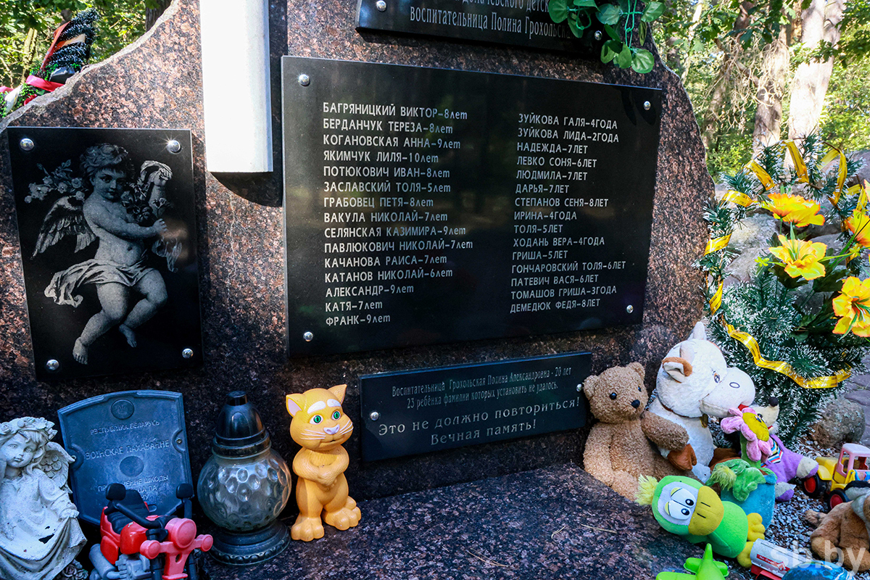
Дамачова
23 верасня 1942 г. 53 вучні Дамачоўскага прытулку і настаўніца Паліна Аляксандраўна Грахольская сталі нявіннымі ахвярамі фашызму.
На лясной паляне, на месцы расстрэлу вучняў, быў размешчаны мемарыяльны знак, на гранітнай пліце якога выбітыя імёны загінуўшых дзяцей і настаўніцы Паліны Грахольскай, якая была побач з вучнямі ў цяжкія часы.

Slide 36



Фільмы пра вайну для дзяцей
Ваенная драма «Солдатик»
https://www.youtube.com/watch?v=NfwmziwqVwM&list=PLWOFf0wdXU2-Yj0M5qBE6BsmWmYMceusw&index=1
Ваенная драма «Сестрёнка»
https://www.youtube.com/watch?v=WYT6sqZSli0&list=PLWOFf0wdXU2-Yj0M5qBE6BsmWmYMceusw&index=2
Фільм «Сокровища партизанского леса»
https://www.youtube.com/watch?v=mQPYARUVCNY

